Slide 1

Class period 15
Visualize_Data_Distribution part4

Slide 2
Box-plot
1

Slide 3
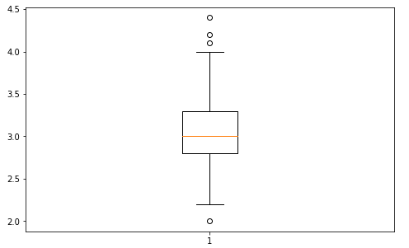
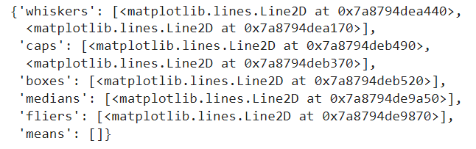
Box-plot
ใช้ดูการกระจายของข้อมูลและ outliers โดย box-plot สามารถ return ดูค่าที่ต้องการ เช่น whiskers, caps, boxes, medians, fliers, means จากการวาดกราฟได้
วาด Box-plot ใช้คำสั่ง plt.boxplot(‘ข้อมูลคอลัมน์x’) เช่น ใช้ข้อมูลดอกไม้ iris
plt.boxplot(df['SepalWidth'])
2

Slide 4
การ return ค่าจาก Box-plot
กำหนดตัวแปรที่จะใช้เก็บค่ากราฟ Box-plot
ตัวแปร Box-plot จากนั้นเลือกค่าที่ต้องการ return ตามด้วย .get_ydata() หรือ .get_xdata() เลือกแนวแกนที่ต้องการดูค่า เช่น ต้องการดูค่า fliers(outliers) ในแนวแกน y
o = plt.boxplot(df['SepalWidth'])
o['fliers'][0].get_ydata()
ผลลัพธ์จะได้ค่า fliers ของกราฟ Box-plot ในตัวแปร o
array([2. , 4.4, 4.1, 4.2])
3

Slide 5
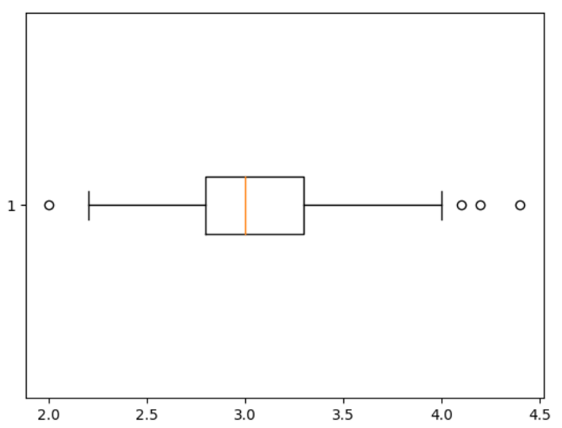
Parameter: vert=False ปรับกราฟเป็นวาดแนวแกน x
สามารถวาดกราฟในแนวแกน x ได้โดยการใส่และกำหนด parameter: vert=False (default=True) เช่น
ybp = plt.boxplot(df['SepalWidth'],vert=False)
4

Slide 6
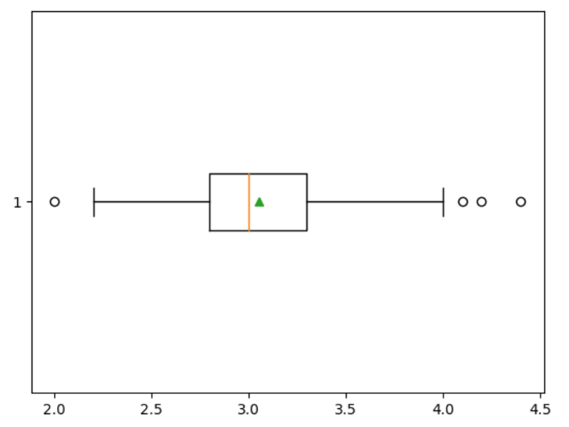
Parameter: showmeans
การแสดง means บนกราฟ box-plot สามารถแสดงได้โดยใช้ parameter: showmeans=True (default=False ) เช่น
ybp = plt.boxplot(df['SepalWidth'],vert=False,showmeans=True)
5

Slide 7
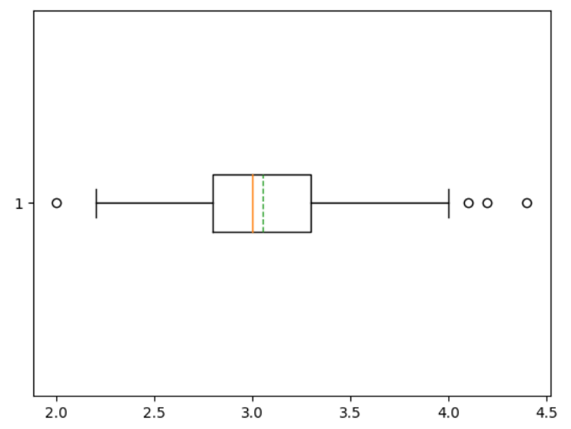
Parameter: meanline
แสดง means เป็นเส้นเพื่อง่ายต่อการเปรียบเทียบ ใช้ parameter: meanline=True (default=False) เช่น
ybp = plt.boxplot(df['SepalWidth'],vert=False,showmeans=True)
6

Slide 8
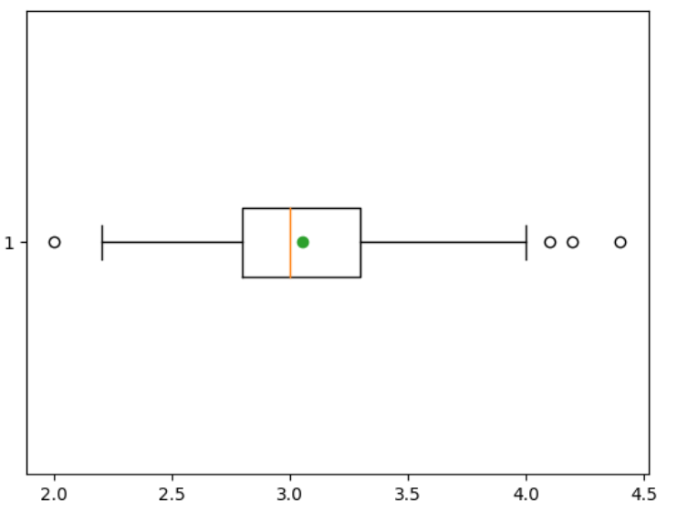
Parameter: meanprops เปลี่ยนหน้าตา merker ของ mean
สามารถเปลี่ยนลักษณะหน้าตาของ merker mean บนกราฟได้ตามที่ต้องการ เช่น
plt.boxplot(df['SepalLength'],vert=False,showmeans=True,meanprops={'marker':'o'})
7

Slide 9
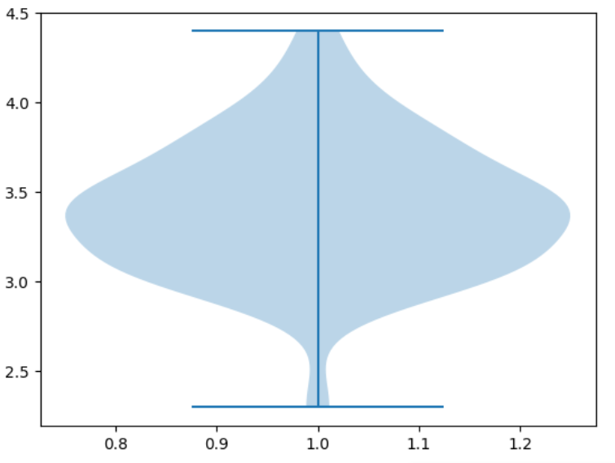
Violin plot
เป็นกราฟแสดงการกระจายตัวของข้อมูล
สามารถใช้งานได้โดยใช้คำสั่ง plt.violinplot(‘ข้อมูลคอลัมน์x’) เช่น
plt.violinplot(df['PetalLength'][:50])
8

Slide 10
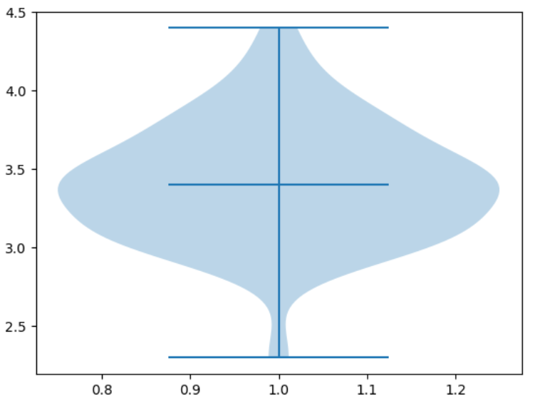
Parameter: showmedians
การแสดง medians บนกราฟ violin-plot สามารถแสดงได้โดยใช้ parameter: showmedians =True (default=False ) เช่น
vi = plt.violinplot(df['SepalWidth'][:50],showmedians=True)
9

Slide 11
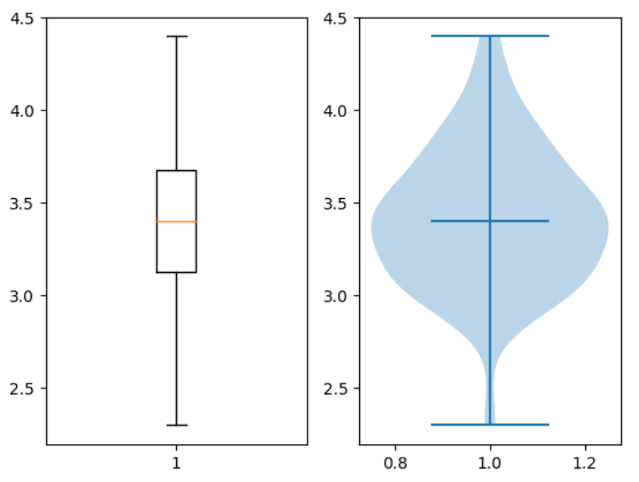
เปรียบเทียบระหว่าง box-plot กับ violin-plot
plt.subplot(1,2,1)
bb = plt.boxplot(df['SepalWidth'][:50])
plt.subplot(1,2,2)
vi = plt.violinplot(df['SepalWidth'][:50],showmedians=True)
10

Slide 12
Quiz
1. เขียน function ที่รับ input เป็น output ของ boxplot แล้ว แสดงค่า min, max, q1, q2, q3
2. วาด boxplot เปรียบเทียบ การกระจายตัวของข้อมูล PetalLength ของดอก iris ทั้ง 3 ชนิด
11

